Slide 1
10120: Gift?!
★★★☆☆
題組：Problem Set Archive with Online Judge
題號： 10120: Gift?!
解題者：盛琮舜、許敦彥
解題日期：2015年6月17日
題意：有 n 個石頭在小溪上，石頭編號依序由 1....n，而編號 1 的石頭左邊有岸，編號 n 的石頭右邊也有岸，石頭間皆相距一公尺，而左岸與 1 號石頭、右岸與 n 號石頭也都相距一公尺，有隻青蛙從左岸起步，第 i 次跳躍只能往左或右跳 (i*2-1) 公尺，若青蛙能夠到達 m 號石頭，則輸出 Let me try! ，無法則輸出 Don't make fun of me!，若青蛙跳到左岸或右岸則停止。

Slide 2
題意範例： 9 5 ➔ Don’t make fun of me!
12 2 ➔ Let me try!
0 0 ➔ 結束
解法：若 n >= 49 ，一定有解(後有證明)，若 n < 49，則使用DFS即可。
解法範例：
9 5
16 false
9 11 false
4 2
1 -1 false -7 false
-2 false

Slide 3
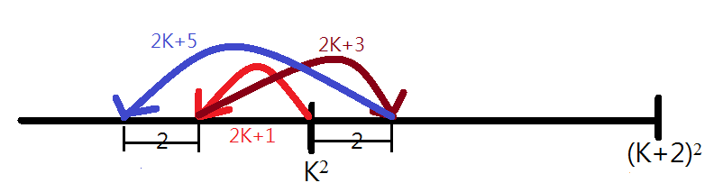
討論：證明 n >= 49，一定有解：
1.所有 K² 的位置一定可到達(1+3+5+7+…+(2K-1) = K²)
2.假設目標位置M為奇數，我們令K也為奇數，K的序列
變為(1 9 25 49 81…)，找出K使(K+2)² > M，M >= K²
3.因為 M-K² 必為偶數，令 M-K² = 2*r，r = (M-K²)/2
4.我們先走到 K² ，下一步為往後2K+1，再往前2K+3，再
往後2K+5 …
所以K²–(2K+1)–2*(r-1) >= 1
r代入➔2K²–2K–M >= 0，M若改用(K+2) ² 亦成立，
➔K²–6K–4 >=0 ➔ K>=6.7 ➔取K=7 ➔ 所以當N>=49時
K²前面一定會有足夠的空間來倒退，因此一定有解(若是
M為偶數，則令K也為偶數，結果相同)。

